Slide 1



Совушкины приключения со звуком В В.

Slide 2

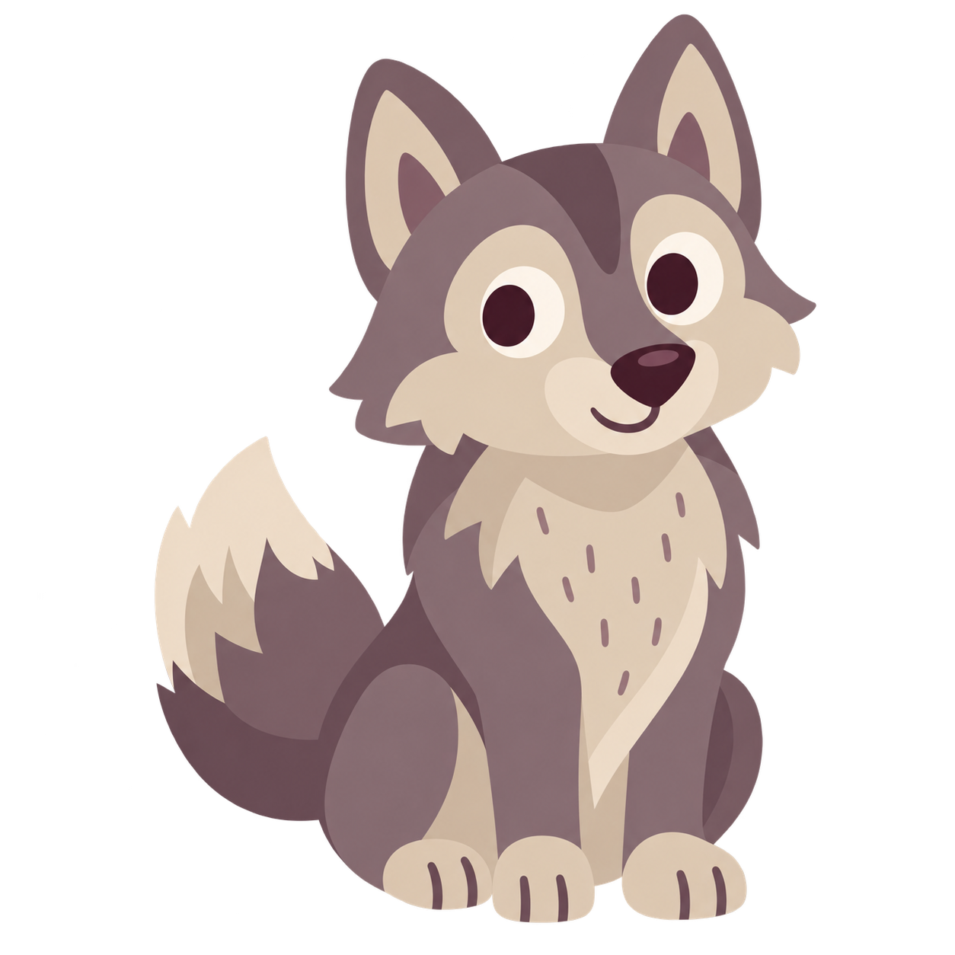

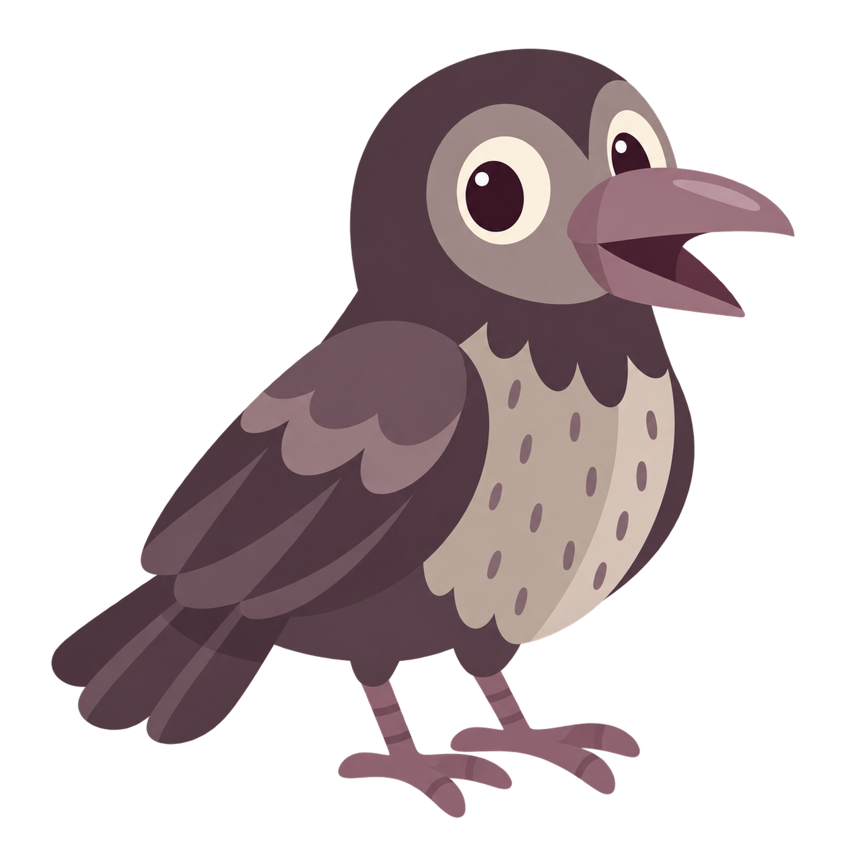






Slide 3
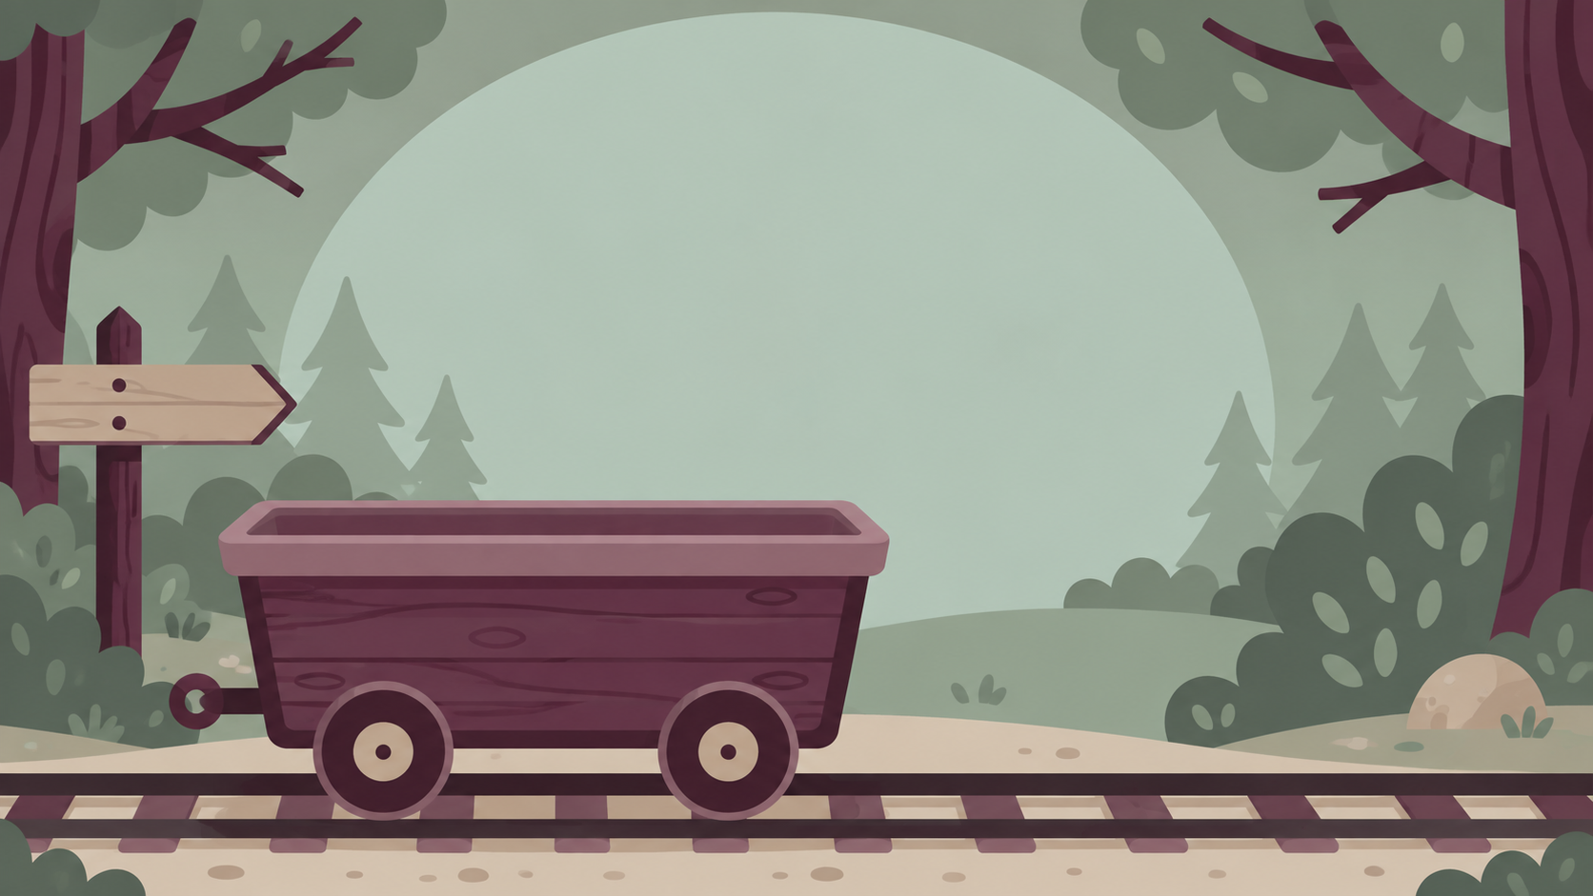


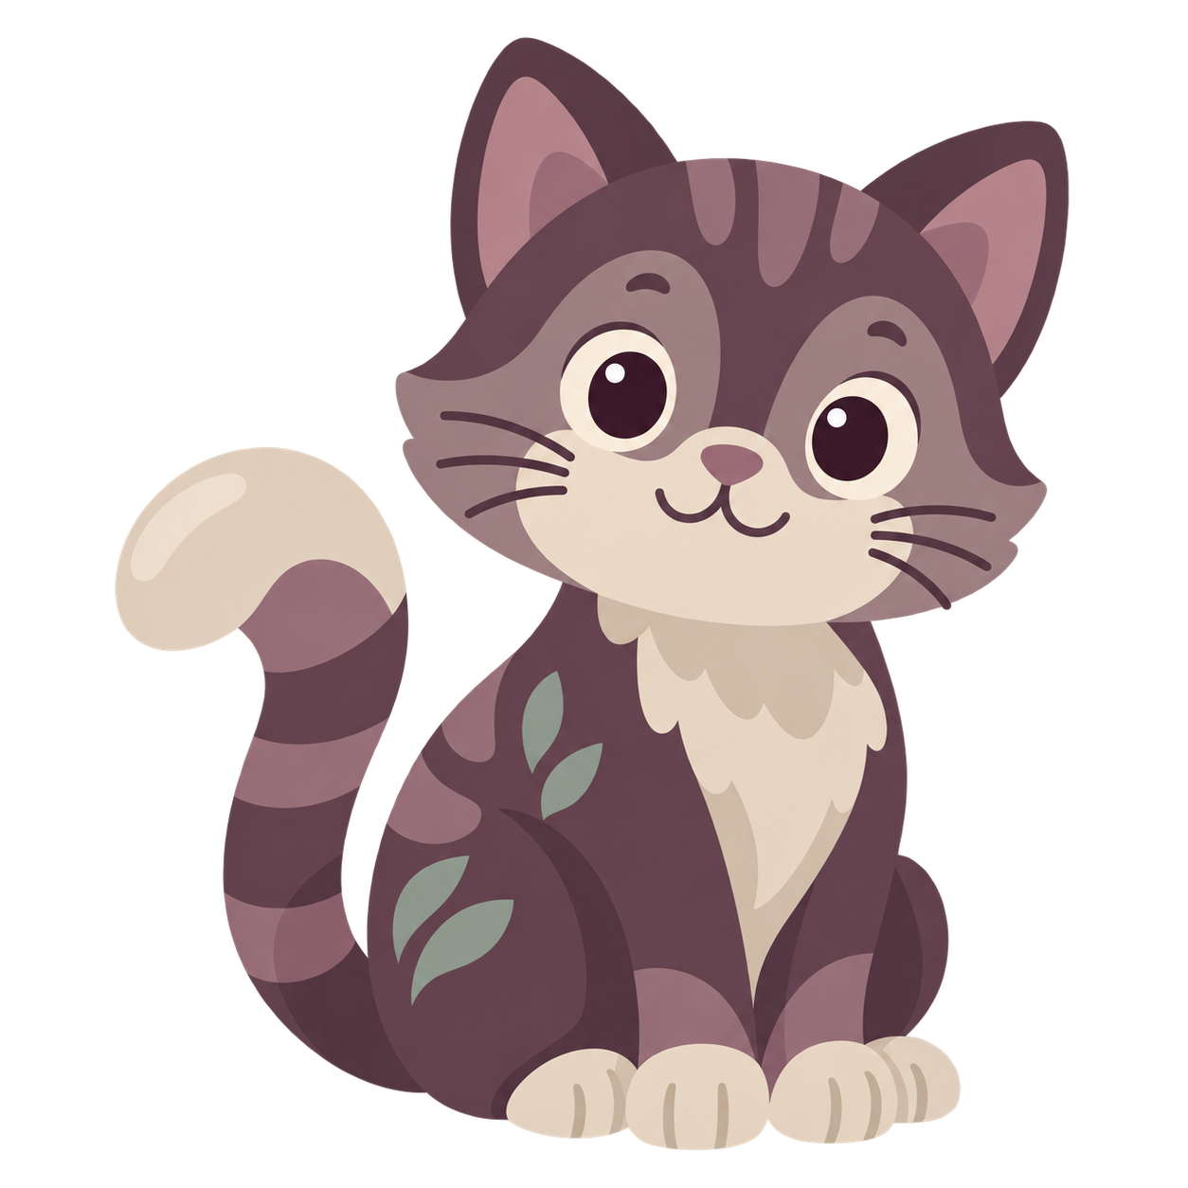
Положи в вагон предметы со звуком В, проговори: В вагон кладу…

Slide 4
Ура! Все слова со звуком В нашли свой вагончик! Ты отлично справился! До новых встреч в Волшебном лесу! В.

